Slide 1
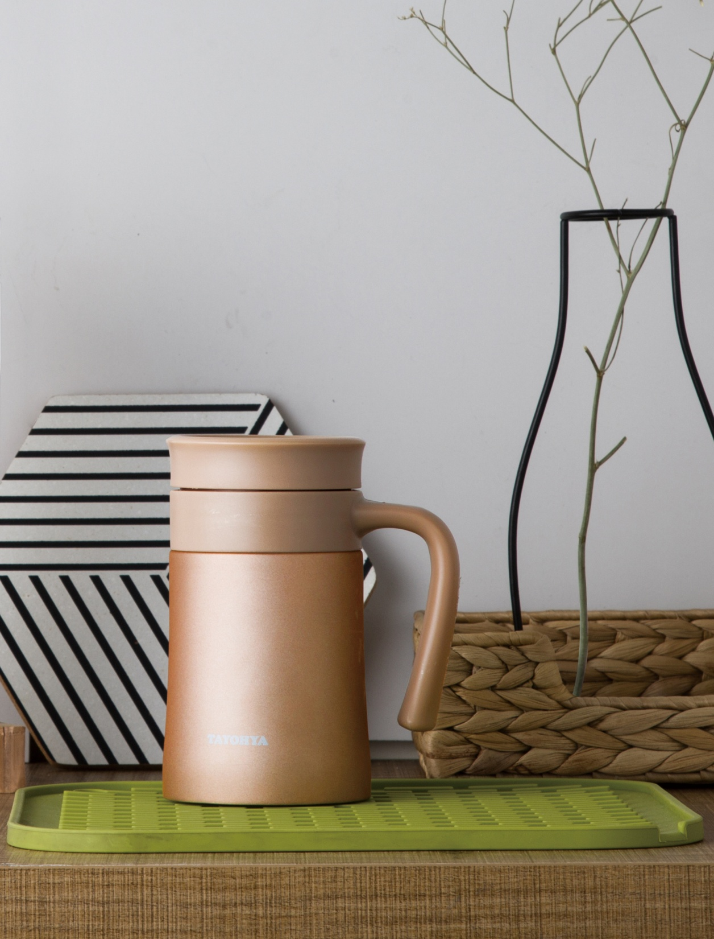


市场参考价： 139.00
批发价：55.00
多样屋 雅致 保温办公杯
TA040101013ZZ
规格：400mL
材质：304不锈钢+PP
装箱明细：30pcs/箱
内外双层304不锈钢，具有优良的保温功能。
把手设计，轻松拿取。
密封性能优异，居家、办公多场景方便实用。

